Slide 1

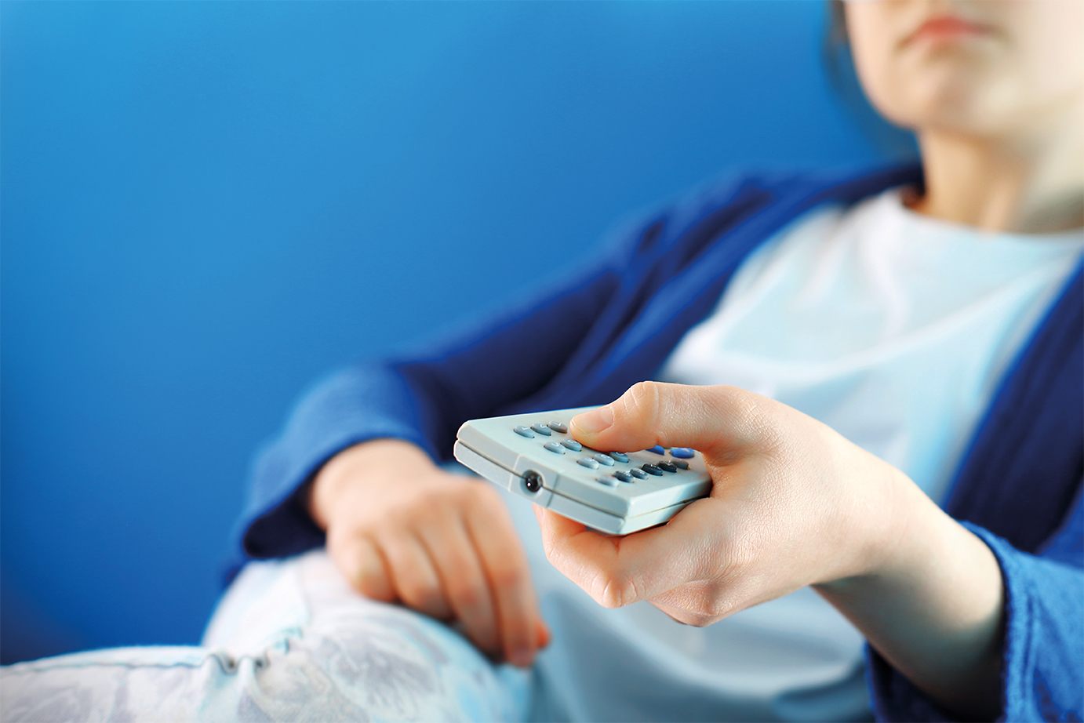

TEKNOLOJİ
Ortaokul
CANAVARA
DÖNÜŞMEDEN
Notes:
Bu sunudaki içeriğin daha ayrıntılı hâline Yeşilay tarafından ortaokul çağı öğrencilerine ve çocuklara yönelik hazırlanmış aşağıdaki kitapçıktan ulaşabilirsiniz:
Teknoloji Canavara Dönüşmeden..., Mehmet Dinç, 2016, İstanbul, Yeşilay TBM Alan Kitaplığı Dizisi No: 17.

Slide 2
SUNUM İÇERİĞİ
Bağımlılık
Teknoloji Bağımlılığının Belirtileri
Kimler Risk Altında?
Teknoloji Bağımlılığı Süreci Nasıl Başlar?
Adım Adım Teknoloji Bağımlılığı…
Teknolojik Bağımlılıklar
Teknoloji ile İlişkiniz Nasıl Olmalı?
Kendinizi Test Edin: Evet mi, Hayır mı?
Teknoloji Bağımlısı Olmamak İçin…

Slide 3
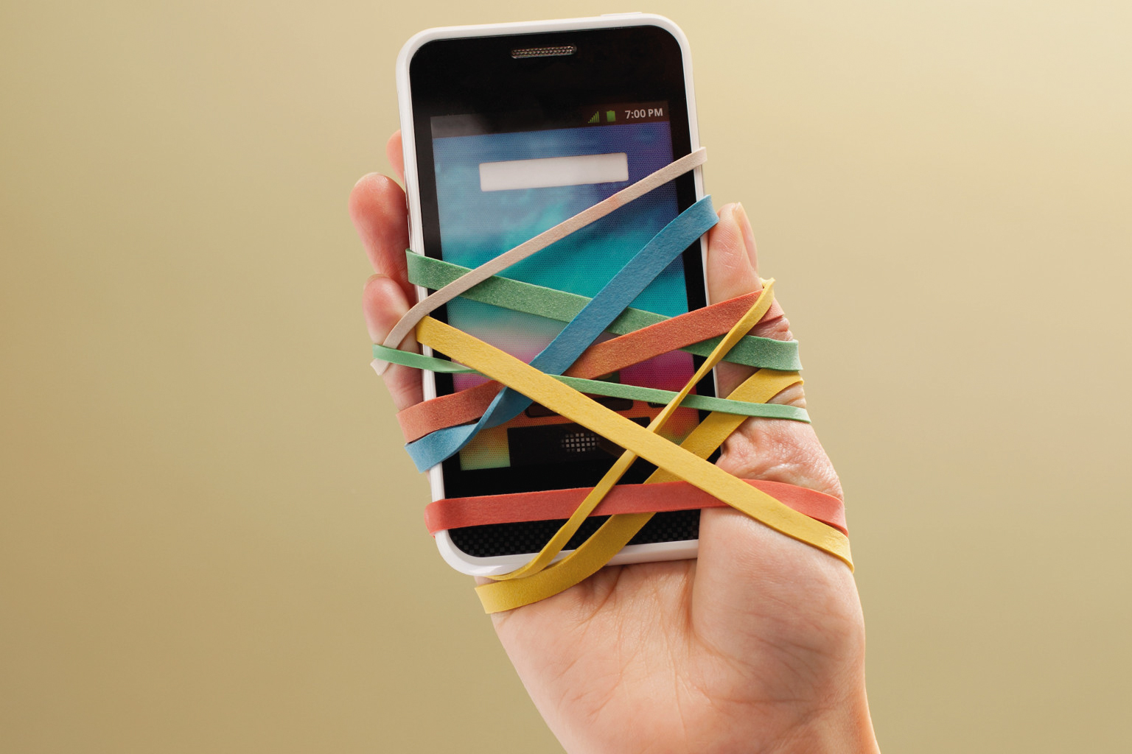
Bağımlılık
Bağımlılık, kişinin kullandığı
bir nesne veya yaptığı bir eylem üzerinde;
• Kontrolünü kaybetmesi ve
• Onsuz bir yaşam sürememeye başlamasıdır.
Notes:
Öğrencilere «Sizce bağımlılık nedir?» sorusunu sorup, cevaplarını alın. Birkaç cevap aldıktan sonra slayt ilerlenerek, bağımlılığın tanımı öğrencilerle paylaşılır.

Slide 4
Teknoloji Bağımlılığının Belirtileri
Teknoloji bağımlısı bir kişi;
Ruhsal ve bedensel sıkıntılara rağmen
teknolojiyi kullanmaya devam eder.
Teknolojiyi istediği gibi kullanamazsa
aksi, asabi ve öfkeli olur.
Bağımlı olduğu şeyle gittikçe
daha çok vakit geçirmek ister.

Slide 5
Teknoloji Bağımlılığının Belirtileri
Teknoloji bağımlısı bir kişi;
Bağımlı olduğu şeyi kullanmazken
bile onu düşünür.
Sorumluluklarını yerine
getirmekte zorlanır.
Bilgisayarda, tablette ve telefonda oyun oynarken
ya da internette vakit geçirirken zamanın nasıl geçtiğini
anlamıyorsak ve oyunu bırakamıyorsak bu bir uyarı işareti olabilir.

Slide 6
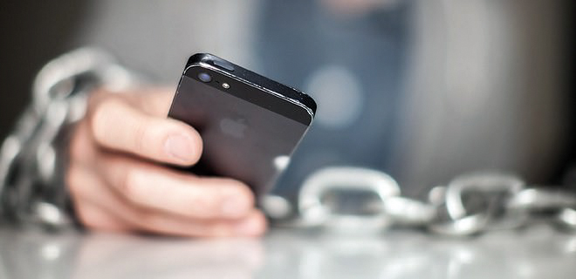
Kimler Risk Altında?
Spordan uzak duran ve hareketsiz yaşamı tercih edenler,
Olumsuz ve bağımlı arkadaş çevresi bulunanlar,
Ders başarısı sürekli düşük olan ya da okul dışı
faaliyetlere karşı isteksiz olanlar,
Arkadaş edinme, iletişim kurma ve iletişimi devam
ettirme becerileri az olanlar.

Slide 7
Kimler Risk Altında?
Aileleri teknolojiyi olumsuz ve bilinçsiz kullanan bireyler,
Sosyal ilişkilerinde kendini ifade etmekte
güçlük yaşayanlar,
Aile içi çatışmalar yaşayan, sağlıklı iletişimi
olmayan aile üyeleri,
Hayatlarında kaliteli vakit geçirebileceği aktiviteler
bulunmayanlar.

Slide 8
Süreç Nasıl Başlar?
ve
Can sıkıntısını giderecek
daha aktif, daha verimli ve faydalı
uğraşlar bulamamakla ve
sonunda teknolojik aygıtlarla
baş başa geçirilen zamanla
devam eder.
sonra
…
Önce
can sıkıntısıyla
başlar

Slide 9
ilk adım
merakla atılır
2. adım
sosyal
kullanım
4. adım
bağımlı kullanım
3. adım
eğlenmek ya da problemlerden
kaçmak için kullanmak
Notes:
.

Slide 10
Teknolojik Bağımlılıklar
İNTERNET VE
SOSYAL MEDYA
TELEFON
VE TABLET
OYUN
KONSOLLARI
BİLGİSAYAR
VE TELEVİZYON

Slide 11
Cep Telefonun Yoğun Kullanımı
ile Baş Etmek İçin
Cep telefonu kullandığınız
zamanları gözlemleyin.
Cep telefonu ile yapmakta olduğunuz
en önemsiz aktiviteyi azaltarak işe başlayın.
Yatağınıza gitmeden en son 30 dakika önce telefonunuzu kontrol edin.
Eğer mesajlarınız, cevapsız aramalarınız varsa dönüş yapmak için ertesi
günü bekleyin. Uyku düzeninizin bozulmamasına önem verin.

Slide 12
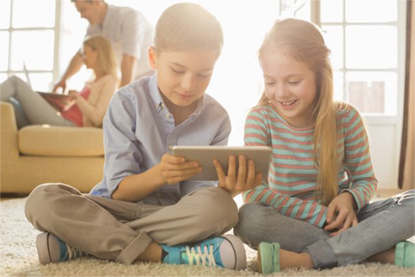
Feyza’nın Hikayesi
Feyza’nın son zamanlarda ailesiyle arası bozuktu.
Notlarındaki düşüş, ailesiyle sorun yaşamasına sebep oluyordu.
Ayrıca Feyza’nın hiçbir hobisi ve spor faaliyeti yoktu.
Yaz tatilinde yapacak bir şey bulamamaktan canı sıkılıyordu.
Bir gün arkadaşı Ahmet’e bu sorunlarından bahsetti.
Ahmet evde sıkılmasına hiç gerek olmadığını ve bilgisayar
üzerinden karşılıklı oyun oynayabileceklerini anlattı.
Bu fikir önceleri Feyza’ya çok cazip gelmedi. Bilgisayar
oyunlarından çok fazla bir şey anlamıyordu.
Ama yaz tatilinde yapacak bir şey de bulamadığından
her gün bilgisayar oyunu oynamaya başladı.

Slide 13
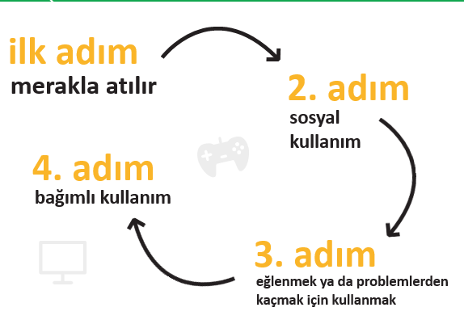
Feyza’nın Hikayesi
Feyza oyunları oynarken yepyeni bir dünyaya dalıyor, gerçek hayattan,
derslerden, annesiyle yaşadığı tartışmalardan tamamen uzaklaştığını
hissediyordu. Feyza gittikçe daha çok oyun oynamak istiyor,
özellikle annesiyle tartıştığı zaman hemen odasına koşup
bir oyun açıyordu.
Sizce öykümüzün kahramanı Feyza’nın bilgisayarıyla kurduğu dünyada teknoloji bağımlılığı süreçlerindeki hangi
aşamaların belirtileri görülüyor?

Slide 14
Teknoloji ile İlişkin Nasıl Olmalı?
Spora ve hobilere vakit ayırmanı engellemeyecek kadar kullanmalısın.
Mutlaka zaman sınırlaması koymalısın.
Kitap okumaya kesinlikle vakit ayırabilmelisin.
Öğrenmeye ve ödevlerinize vakit ayırabilmelisin.
Dışarıda oyuna ve dinlenmeye vakit ayırabilmelisin.
Doğayla vakit geçirmenin rahatlatıcı etkilerinden yararlanabilmelisin.
Ailenle daha fazla vakit geçirebilecek kadar kontrollü bir teknoloji kullanımın olmalı.

Slide 15
Teknoloji Testi
Teknolojiyle aranızdaki mesafeyi
ölçmek ister misiniz?
Haydi o zaman, soruları cevaplayalım.
Notes:
Öğrencilere boş bir kağıt çıkartarak aralık bırakarak yan yana ya da alt alta «EVET ve HAYIR» yazmalarını isteyin. İlerleyen slaytlardaki soruları okudukça, öğrencilerin kendilerine uygun olan cevabın yanına işaret koymasını söyleyin. Sorular bittiğinde hangi cevabı en çok verdiklerini bu şekilde takip etmiş olacaklardır.
ALTERNATİF ETKİNLİK:
Kırmızı ve yeşil karton veya kağıttan, öğrenci sayısı kadar küçük kartlar hazırlayınız. Her öğrenciye hem kırmızı hem de yeşil karttan birer tane vererek yönergeyi aktarınız: «Şimdi size bazı sorular soracağım. Eğer sorunun cevabı sizin için Evet ise kırmızı kartı, eğer sorunun cevabı sizin için Hayır ise yeşil kartı kaldırabilirsiniz. Ama en çok hangi renk kartı kaldırdığınızı da mutlaka aklınızda tutun.»
NOT: Materyal durumunuza göre farklı 2 renk kartlar veya öğrencilerde bulunan 2 farklı renk kalem ile de yönergeyi düzenleyebilirsiniz.

Slide 16
1
Bilgisayar ya da diğer teknolojik aygıtlarınla geçirdiğin
zaman yüzünden gündelik sorumluluklarında
aksama oluyor mu?
Evet
Hayır

Slide 17
2
Daha önceleri kardeşlerinle evde veya arkadaşlarınla dışarıda
oynamaktan zevk alıyorken artık teknolojik oyuncaklarını mı
tercih ediyorsun?
Evet
Hayır

Slide 18
3
Sosyal medya mesajlarını günde bir-iki kereden
fazla kontrol ediyor musun?
Evet
Hayır

Slide 19
4
Sanal âlemden edindiğin arkadaşlarla
gerçek dünyada da takılıyor musun?
Evet
Hayır

Slide 20
5
Arkadaşlarınla veya ailenle geçirdiğin
zamanlarda azalma var mı?
Evet
Hayır

Slide 21
6
Sabah yataktan kalktığında yorgun ve öfkeli
oluyor musun?
Evet
Hayır

Slide 22
7
Teknoloji kullanımına harcadığın zaman okul
başarını olumsuz etkiliyor mu?
Evet
Hayır

Slide 23
8
Teknolojik aletlerinle takılmaktan dolayı yeterince uyuyamıyor,
dinlenemiyor ve sabahları bu sebeple çok yorgun
oluyor musun?
Evet
Hayır

Slide 24
9
Yemek yediğin zamanlarda aklın sürekli bilgisayar,
tablet vb. ile mi meşgul?
Evet
Hayır

Slide 25
10
İnternette herhangi bir amaçla değil, öylesine dolaşıp
duruyor musun?
Evet
Hayır

Slide 26
11
Teknolojik malzemelerini kullanman kısıtlandığında tepen
atıyor, öfkeden çıldırıyor musun?
Evet
Hayır

Slide 27
12
Sanal dostların evdeki, mahallendeki, okulundaki
dostlarından daha mı fazla?
Evet
Hayır

Slide 28
13
Teknolojiden uzak geçirdiğin zamanlarda “Sıkıldım!”
diyor musun veya bu türden zamanları “kayıp
vakitler” olarak görüyor musun?
Evet
Hayır

Slide 29
İşte Sonuç
Evet
İfadeleriniz çoğunluktaysa
İyice düşünüp taşınmanız gerekiyor.
Almanız gereken önemli kararlar olabilir.
Hayır
İfadeleriniz çoğunluktaysa
Teknoloji konusunda
gayet iyi durumdasınız.
Notes:
Test bittikten sonra öğrencilerle sonuçları kısaca değerlendirebilirsiniz.

Slide 30
Teknoloji Bağımlısı
Olmamak
İçin
Zaman
Sınırlaması
Şart!
Başka
Alternatifler
Oluştur!
Spor
Yap!
Program
Yap!
Dışarı
Çık!
Ailenle
Geçirdiğin
Zamanı
Arttır!
Gerektiğinde
Yardım
Almasını Bil!

Slide 31
Hayat nehri
netten akmıyor!
e-sosyal misiniz?
a-sosyal mi?
İnternete bağlı ol,
bağımlı olma.
Sosyal çevreni
sosyal medya ile
kısıtlama
Telefonun çeksin,
ama seni içine
çekmesin
Notes:
ALTERNATİF ETKİNLİK (Süreniz yeterli ise yapabilirsiniz):
Bu slaydı ve bir sonraki slayttaki sloganları öğrencilere göstererek, grup olarak bir oylama yapılacağını belirtiniz.
«Bu eğitimin genelini düşündüğünüzde, sizin için en uygun slogan nedir?» sorusuyla, oylamayı yapabilirsiniz.
YA DA:
«Siz bu eğitim sonrası başkalarına öneride bulunacak olsanız hangi sloganı seçerdiniz?» gibi bir soruya öğrencilerden görüş isteyebilirsiniz.

Slide 32
Sıfır teknoloji değil,
sınırsız teknoloji değil,
yeterince teknoloji.
Azı karar,
çoğu zarar.
Teknoloji çözüm üretir,
bağımlılık sorun üretir.

Slide 33
TEKNOLOJİ
CANAVARA
DÖNÜŞMEDEN
Teşekkür ederiz.
Notes:
Bu sunu Yeşilay tarafından ortaokul çağı öğrencilerine ve çocuklara yönelik hazırlanmış aşağıdaki kitapçıktan yararlanılarak oluşturulmuştur:
Teknoloji Canavara Dönüşmeden..., Mehmet Dinç, 2016, İstanbul, Yeşilay TBM Alan Kitaplığı Dizisi No: 17.

